Slide 1


NEUROMANAGEMENT
DOCTOR MARIO MARTÍN ARÁMBULA MERAZ DICIEMBRE DE 2016

Slide 2
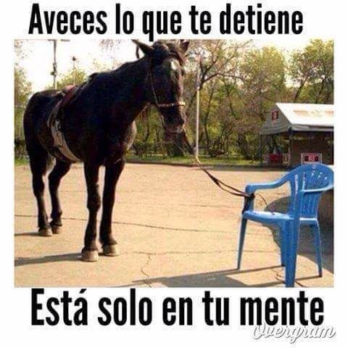
NEUROMANAGEMENT

Slide 3
NEUROMANAGEMENT
Objetivo de la ponencia: Aplicar los principios del Neuromanagement en materia de Liderazgo para la conducción y gestión de las organizaciones y empresas.
El neuromanagement se define como una disciplina que explora los mecanismos intelectuales y emocionales vinculados con la gestión de las organizaciones y personas sobre la base de los nuevos conocimientos generados en el ámbito de las neurociencias.
Apunta no sólo a mejorar las metodologías de investigación, sino también, y fundamentalmente, al diseño de técnicas destinadas a potenciar la capacidad de visión de negocios mediante el desarrollo de inteligencia personal y organizacional.
Se focaliza en:
Los procesos neurológicos vinculados con la toma de decisiones.
El desarrollo de inteligencia individual y organizacional (inteligencia de equipos).
La planificación y gestión de personas (selección, formación, interacción grupal y
liderazgo).

Slide 4
Neuromanagement en la toma de decisiones.
Para explicar mejor “de qué se trata”, es decir, cómo se aplican algunos de estos conocimientos en la práctica, lo primero que debemos destacar es que el principal objetivo del neuromanagement es “preparar el cerebro” de los miembros de una organización para que puedan conducirla eficazmente hacia sus metas.
Esta preparación no se circunscribe al ámbito interno, ya que la toma de decisiones exitosas conlleva, además de inteligencia intuitiva, el desarrollo de habilidades para optimizar el funcionamiento del cerebro.
El objetivo del Neuromanagement es equipar a los miembros de los equipos de trabajo con “recursos cerebrales” para que puedan responder rápida y efectivamente ante cada acontecimiento que se presente, tanto en el devenir cotidiano del trabajo como en los temas estratégicos de los cuales depende la construcción del presente y futuro de la organización.

Slide 5
¿Qué significa Neuroliderazgo?
El neuroliderazgo puede conceptualizarse como una disciplina de avanzada -surgida a partir del desarrollo de la neurociencia cognitiva- que explora los mecanismos intelectuales y emocionales vinculados a la toma de decisiones y conducción de equipos de trabajo.
Apunta no sólo a mejorar las metodologías de gestión, sino también, y fundamentalmente, al diseño de técnicas destinadas a potenciar la capacidad de comunicación, seducción y visión de negocios mediante el desarrollo de las capacidades cerebrales.
Por lo tanto:
Los verdaderos líderes” son quienes tienen el cerebro preparado para decidir “sobre la marcha”, en el momento. Ya no hay tiempo para “imaginar escenarios” porque la velocidad con que cambian las circunstancias no lo permite. Tampoco hay tiempo para “estudiar el caso” y, mucho menos, para aplicar una solución “aprendida”.

Slide 6
En Neuroliderazgo
La preparación de fórmulas y recetas para tomar decisiones a medida que se presentan los acontecimientos forma parte del pasado.
Los recursos no se encuentran afuera, sino en el potencial cerebral de quienes integran las organizaciones: el líder y todo su equipo.
En el Siglo XXI debemos desarrollar “entramado neural” para crear y decidir exitosamente, ante cada caso y cada situación.
La densidad de atención es la cantidad de atención que se le presta a una experiencia mental durante un lapso determinado.
A mayor concentración, mayor densidad de atención.
El éxito depende de la capacidad de un líder para inducir a otros a enfocar la atención con intensidad y frecuencia en ideas específicas.

Slide 7
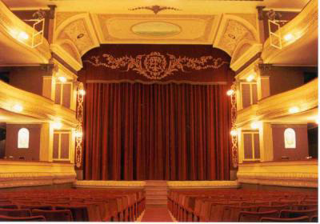
Generación de Foco Atencional
La atención es CONCENTRACIÓN
Utilizada para:
Decisiones
Comprensión
Recordación
Desafío
Capacidad limitada
Intensiva en energía
Requiere dirección
La atención modifica el cerebro

Slide 8
Generación de Foco Atencional
Ahora bien: la densidad de atención ¿es suficiente? Sin duda alguna: no. Para que un proyecto que involucre un cambio importante sea aceptado con un menor grado de resistencia, es imprescindible que existan momentos de entendimiento.
En términos del funcionamiento cerebral, el cambio sólo se puede generar si un proyecto se sabe vender, es decir, si somos capaces de lograr que quienes nos escuchan se entusiasmen y atraviesen el proceso de hacer conexiones neuronales por sí mismos.
Durante un “momento de entendimiento” se crea una compleja serie de conexiones nuevas con potencial para aumentar nuestros recursos mentales y superar la resistencia del cerebro al cambio.
El ser humano sólo experimenta un “ momento de entendimiento” cuando realiza por sí mismo el proceso de establecer conexiones.
Para que los momentos de entendimiento sean útiles, deben ser generados “desde adentro”, es decir, por el mismo individuo.

Slide 9
La Neuroplasticidad
La neuroplasticidad es el fenómeno mediante el cual el aprendizaje y la experiencia modifican continuamente al cerebro en forma temporal o permanente.
Es la decisión de UNO MISMO, de incidir en su propio entramado decisor neural.
Es orientar el aprendizaje y la experiencia
Los cambios temporales del cerebro se convierten en permanentes cuando el aprendizaje se asienta en la memoria a largo plazo.
Esto exige, fundamentalmente, un trabajo que “tenga en cuenta al otro”.

Slide 10
El Cerebro
Pero los niveles más grandes de compromiso se consiguen cuando se involucra el cerebro reptil, cuando se apela a la supervivencia, cuando podemos convencer a los otros que su supervivencia depende de que acepten nuestra propuesta, lo que NO es sencillo.
La teoría de Rapaille sostiene que necesitamos aprender todo lo posible sobre los mecanismos de respuesta límbicos de las personas para motivarlos y atraerlos con nuestros productos y servicios, cuando además tocamos su sistema reptil, el compromiso es completo. Por otro lado apelar a la gente con argumentos lógicos (corteza cerebral), rara vez produce un gran impacto.
Cuando se profundiza en la biología del aprendizaje para entender la neurociencia subyacente, es fácil perderse en detalles, que fascinan, pero no sugieren aplicaciones en el salón de clases. Hay tres hallazgos clave en las investigaciones del cerebro, que pueden facultar a usted y sus estudiantes como aprendices.
1) La emoción es el guardián del aprendizaje.
2) La inteligencia es función de la experiencia; y
3) El cerebro almacena más eficientemente lo que es significativo desde la perspectiva del estudiante.

Slide 11
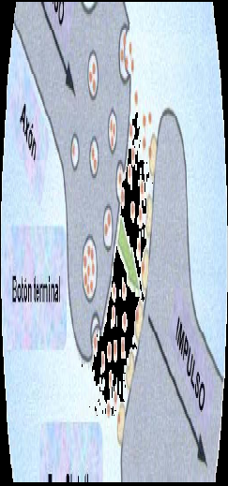
El Cerebro
Experiencias, aprendizajes, nuestras percepciones en general estimulan en el cerebro conexiones sinápticas entre axones y dendritas de diferentes neuronas.
El cerebro logra aprender cuando las redes neuronales se comunican entre si.
Durante toda la vida el cerebro sigue realizando conexiones.
Cuando dejamos de crear e imaginar concentrándonos en procesos rutinarios, dejando de lado las emociones, la imaginación, la creatividad y la experiencia sensorial nuestros procesos cognitivos se ven deteriorados.
Una decisión, una creación, el invento, la nueva oportunidad tiene su plataforma y soporte en un proceso cerebral que genera nuevas redes neurales que luego se traducen en un objeto o una decisión explicita

Slide 12
El Pensamiento Creativo
Para poder tener ideas originales, se necesita ser capaz de examinar la misma información que todos los demás, y organizarla en un patrón nuevo y diferente. Esto es el pensamiento activo. He aquí una ecuación de números romanos, realizada con diez fósforos. Es incorrecta ¿Puede corregir la ecuación sin tocar los fósforos, añadir nuevos fósforos o eliminar cualquier fósforos?
Porqué no podemos ponernos de acuerdo?.

Slide 13
El Pensamiento Creativo
MINIMIZAR
MAXIMIZAR

Slide 14
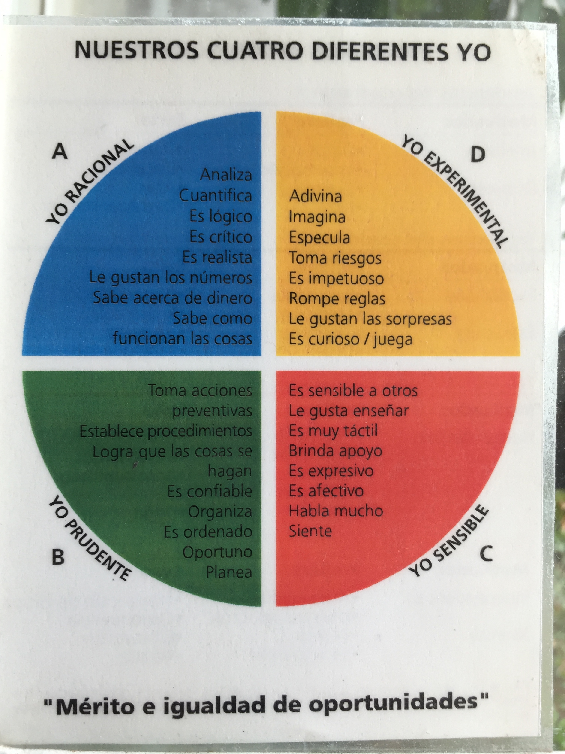

Slide 15
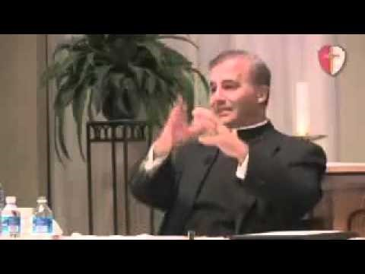

Slide 16
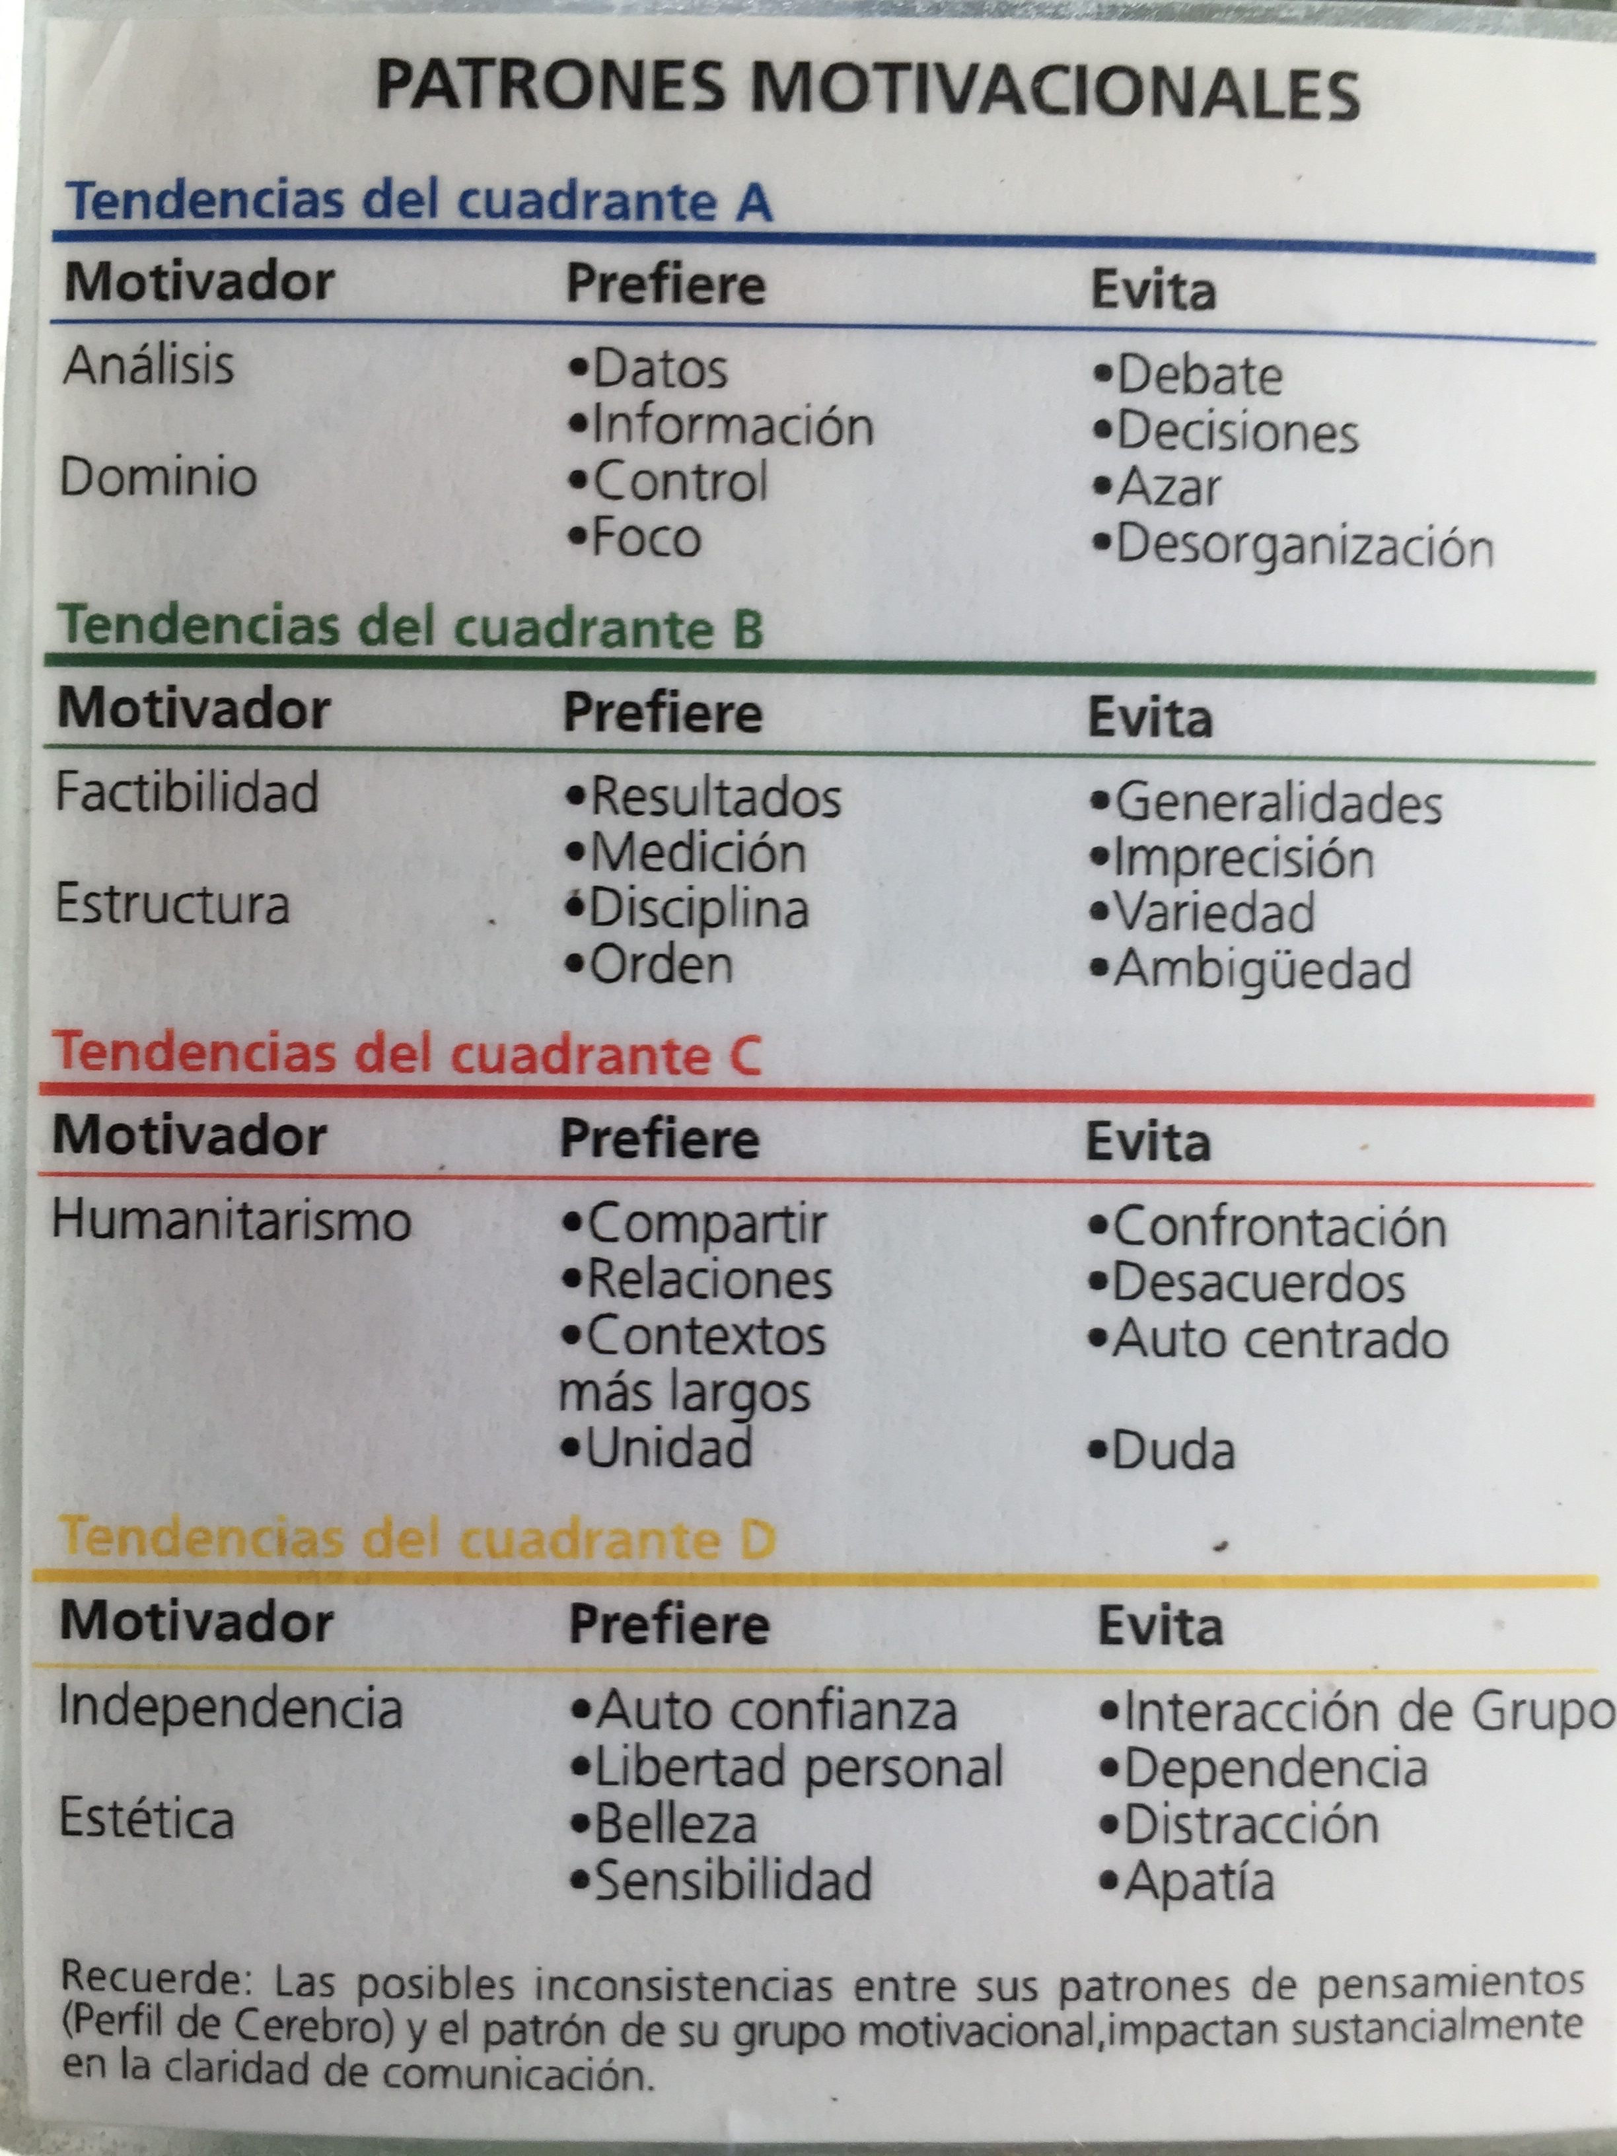

Slide 17

Ponga su Cerebro a Pensar

Slide 18
GRACIAS
DR. MARIO MARTÍN ARÁMBULA MERAZ
Correo: marioarambula63@gmail.com

